Slide 1
Экономика.

Slide 2
План:
Что изучает экономика.
Экономика, как наука.
Экономика, как подсистема общества.
Экономическая теория.

Slide 3
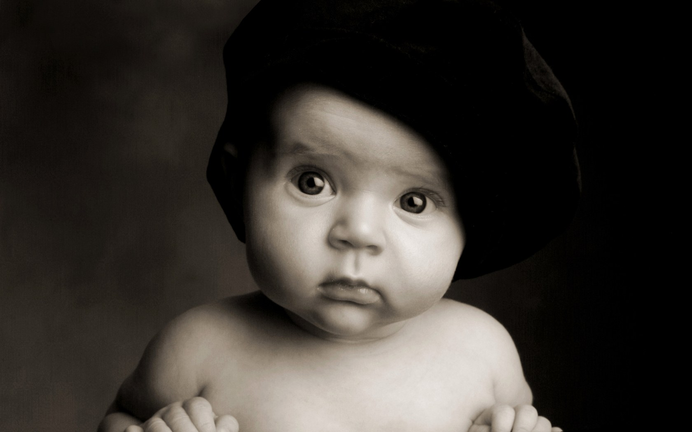
Что изучает экономика?!?
Экономика (от др.-греч. οἰκονομία, буквально — «искусство ведения домашнего хозяйства») — совокупность общественных наук, изучающих производство, распределение и потребление товаров и услуг. Экономическая действительность является объектом экономических наук, которые подразделяется на теоретические и прикладные.

Slide 4
Типы экономических систем:
Рыночная
Административно-командная или Плановая
Традиционная
Смешанная
Каждая экономическая система сталкивается с необходимостью совершать определённые основные виды выбора. Среди них наиболее важны следующие: какие товары производить, как их следует производить, кто и какую работу должен выполнять, и для кого предназначены результаты этой работы. Необходимость каждого из этих выборов продиктована ограниченностью ресурсов.

Slide 5
Экономика, как НАУКА:
Центральной темой экономики, как науки, является противоречие между безграничностью потребностей людей и ограниченностью ресурсов для их удовлетворения.

Slide 6
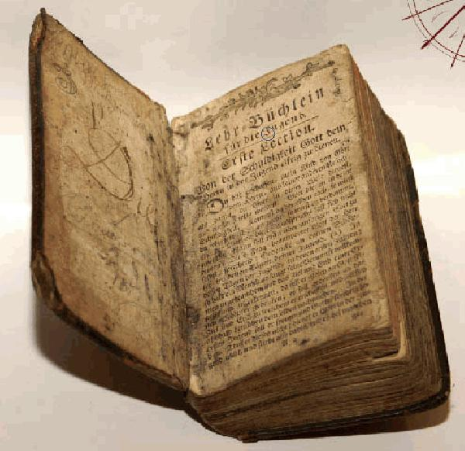
Функции экономической науки:
Познавательная
Практическая
Прогностическая
Мировоззренческая
Методологическая
Идеологическая
Критическая
Теоретическая

Slide 7
Объекты экономической науки
По масштабу области исследования экономическая наука делится на микроэкономику, изучающую деятельность фирм, домохозяйств, обособленных производств и государств и макроэкономику[6], изучающую национальное хозяйство в целом. В последние годы в научной литературе также используются понятия «наноэкономика» (изучает деятельность индивидуальных экономических субъектов), мезоэкономика (отрасли, регионы), интерэкономика (мировая экономика) и мегаэкономика (мировое хозяйство).

Slide 8
Экономическая теория…
Экономи́ческая тео́рия — дисциплина экономической науки, представляющая собой её теоретическое и философское основание. Состоит из множества школ и направлений. Экономическая теория развивается и пополняется новыми данными со временем, поэтому её развитием в исторической перспективе занимается такое направление как история экономических учений. Основная задача экономической теории — дать объяснение происходящих событий в экономической жизни с помощью моделей действительности, отразить в себе реальную экономику.

Slide 9
Итоги:
В жизни каждого человека, экономика играет очень важную роль. Все сделки, которые мы совершаем каждый день происходят благодаря нашему жизненному опыту и повседневным наблюдениям.

